Slide 1
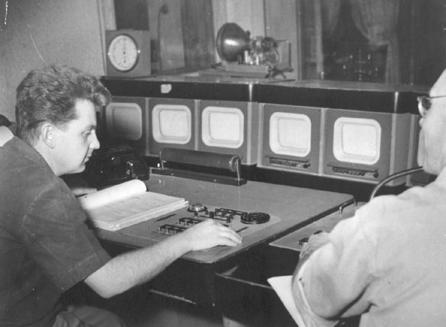
Zaá
Základy střihové skladby I

Slide 2
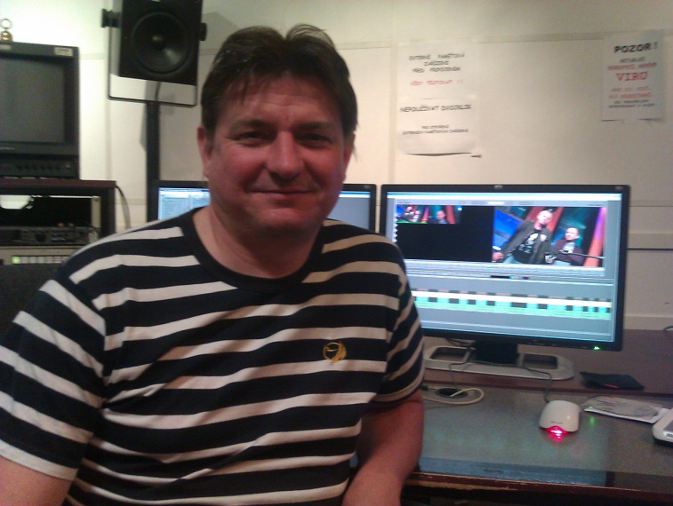
Mgr. Jaromír Vašek
1987 – 1991 zaměstnán v ČT Ostrava jako technik TV techniky
Od 1991 OSVČ v oblasti audiovizuální tvorby
Absolvent MU Brno - Teorie a dějiny filmu a audiovizuální kultury
Pořady: Smradi, Klíček, Ten filmový život – Karel Reisz, 4teens, Strážce duší, Hypermarket, Každý den karneval, Útěky, Zločin jménem Katyň, Zatajené popravy, Příběhy slavných, Fotograf Jindřich Štreit, Přeborníci, Hodina pravdy, Dama dama, Bez ladu a skladu, Pohoda festival, Mňága on Stage, Ladí neladí, Sešli se, Vypsaná Fixa, Bavič, Prorok Ilja, Hudební ceny Anděl, a další.

Slide 3
Historický přehled
První montážní postupy u němého filmu
Sovětská montážní škola
Nástup zvuku – klasický hollywoodský styl
Nástup televize – živé vysílání, magnetický záznam, elektronické střihové systémy
Nástup počítačů – nelineární střihové systémy

Slide 4
Němý film
1895 Bratři Lumiérové, kinematografie atrakcí, filmy z jednoho nebo několika záběrů (Dělníci vycházející z továrny, Pokropený kropič, Příjezd vlaku do stanice)
1915 D. W. Griffith – vyprávění příběhu pomocí promyšlené montáže, dramatizace děje, vznik temporytmu, střídání dějových linií – křížový střih, emotivní záběrování – detail (Zrození národa, Intolerance)

Slide 5
Vrcholné období němého filmu
Grotesky – Ch. Chaplin, B.Keaton, H. Lloyd,
Německý expressionismus - Kabinet Dr. Caligariho
Surrealismus, poetický film – Andaluský pes
Formalismus a konstruktivismus – sovětská montážní škola - Křižník Potěmkin, Muž s kinoaparátem

Slide 6
Zvukový film
Konec výsadní role střihače jako obrazového konstruktéra filmu
Přehledný styl obrazového vyprávění – ustavující záběr, záběr x protizáběr (klasický hollywoodský styl)
Vertikální střih – obrazová a zvuková složka
Významná díla svět. kinematografie (Občan Kane, Pravidla hry, Casablanca, Země se chvěje, Silnice, Zloději kol, a mnoho a mnoho dalších.

Slide 7
Druhy záběrů
VC -velký celek orientace v prostředí, jednotlivec málo registrovatelný,
ztracen v krajině. Masové scény.
C -celek zachycuje přehledně místo akce, člověk je situován ve vzájemném
vztahu k prostředí, podstatná je akce, nikoliv mimika - viz klasické grotesky.
PC -polocelek postava je ukázána celá, prostředí hraje druhořadou roli (ev. jako
partner), možnost plného využití gestikulace, „vnější hra" herce
AZ- americký záběr postava je ukázána asi po kolena, prostředí vnímáme jen
prostřednictvím její akce, jinak okrajově. Běžný při dialogu několika osob.
PD- polodetail poprsí postavy, tedy obtížná gestikulace rukou, zachycuje zřetelně
mimiku, prostředí vyeliminované (neostré).
D - detail většinu plátna zabírá obličej, markantní akcent na protagonistu,
zpravidla pronikání „dovnitř" postavy
VD- velký detail zachycuje podstatnou podrobnost části lidské postavy (oči, ruka),
nebo podobně jako D zdůrazňuje důležitou rekvizitu.

Slide 8
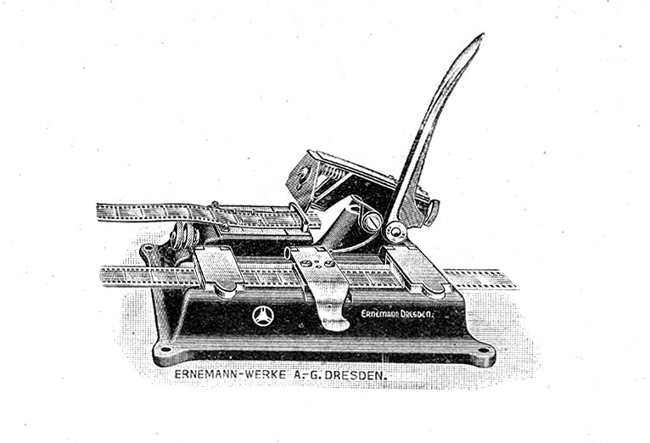
První nelineární montážní nástroj

Slide 9
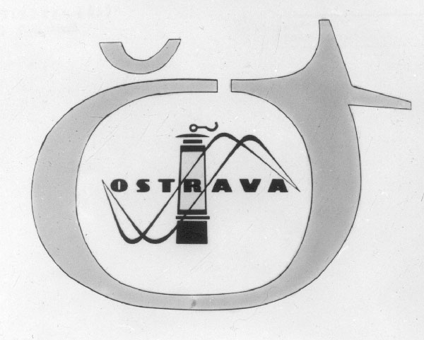
Televize
Pravidelné vysílání – od 50. let
Střihová skladba živého vysílání
Elektronické režie – první efekty
Televizní záznam obrazu – TRC, magnetický záznam
Vznik elektronických střihových systémů

Slide 10
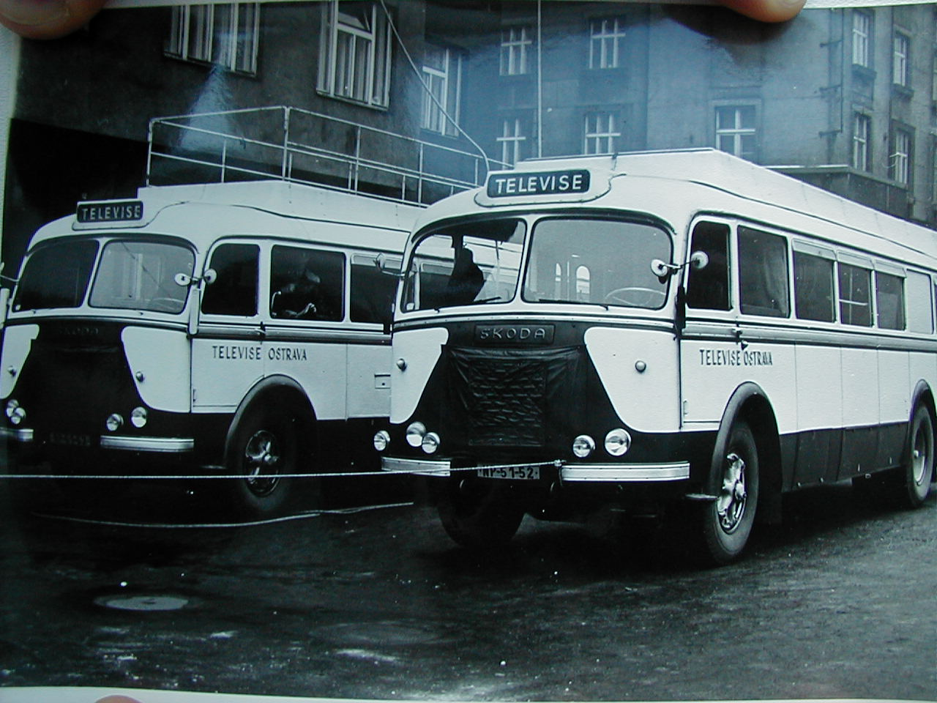
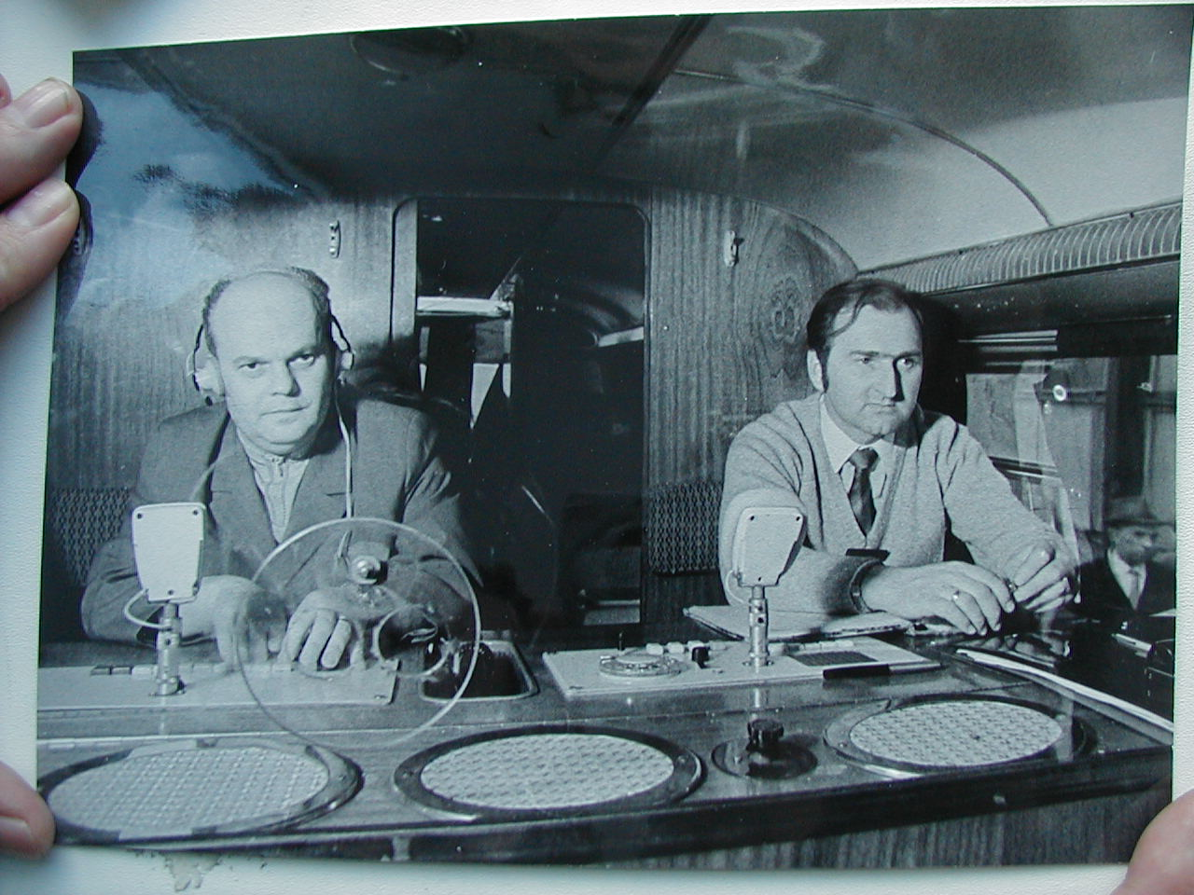
První přenosové vozy

Slide 11
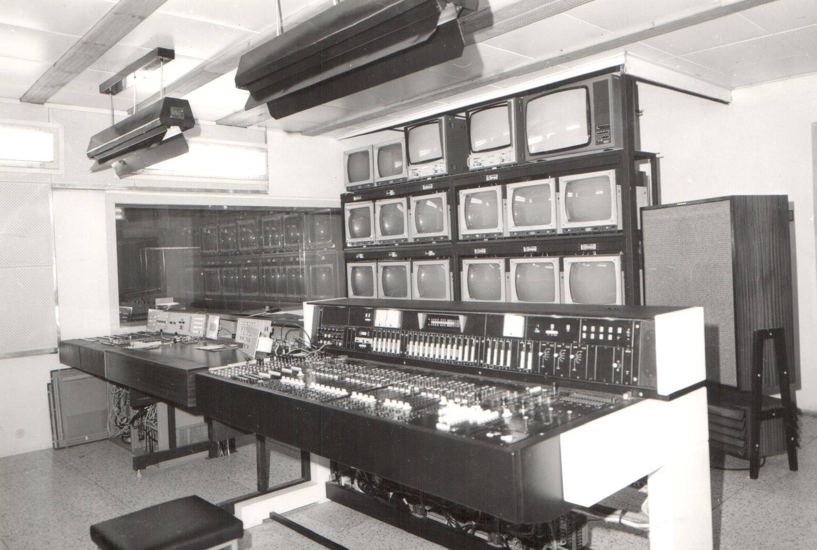
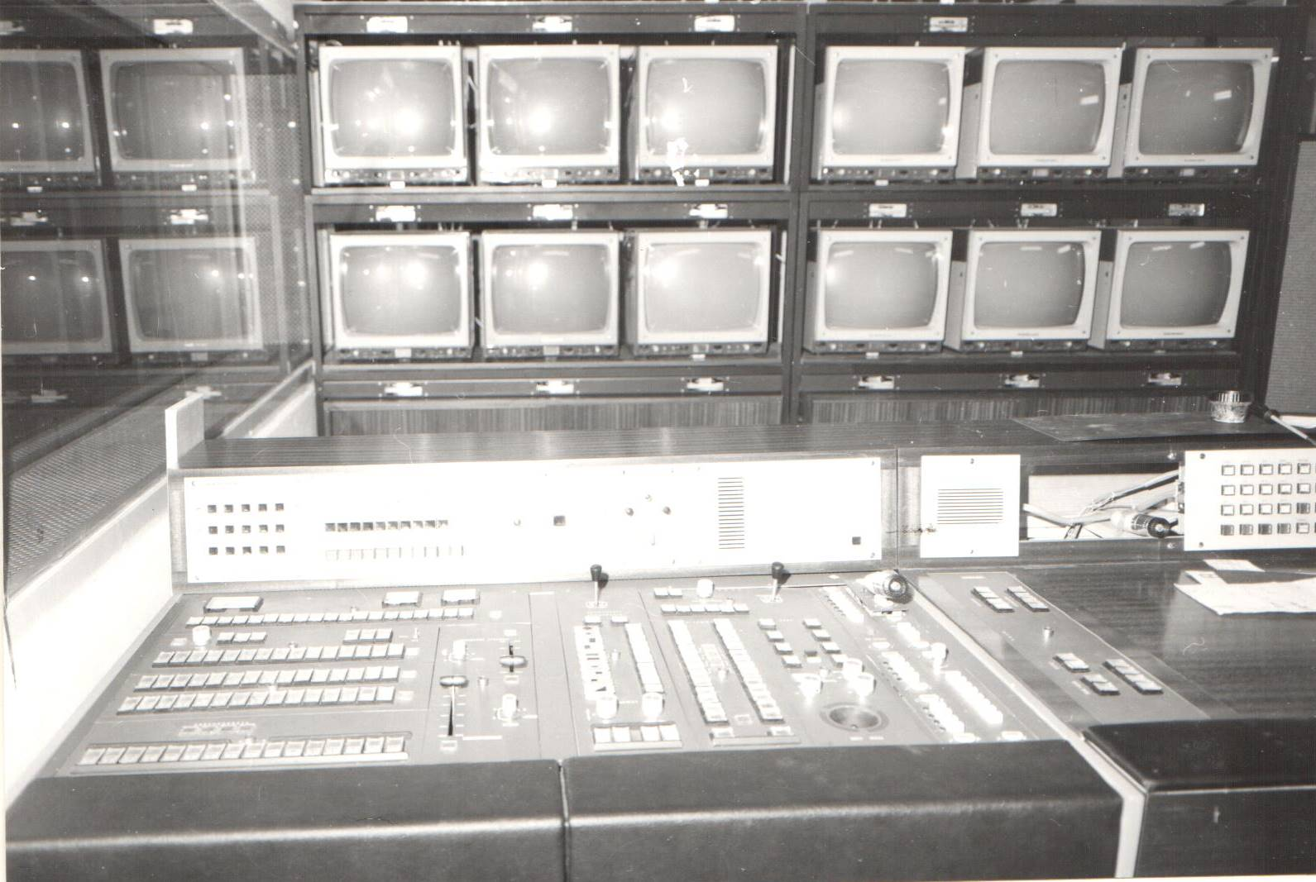
Elektronická studiová režie – 70. léta

Slide 12
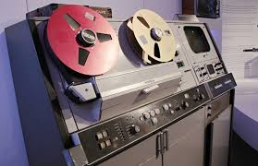
Magnetický záznam Ampex VR 2000

Slide 14
Elektronické střihové systémy
Lineární střihové systémy
magnetický záznam, záznamové stroje, záznamové systémy – U matic, Betacam, Digital Betacam
střihové systémy
digitální triková zařízení

Slide 15
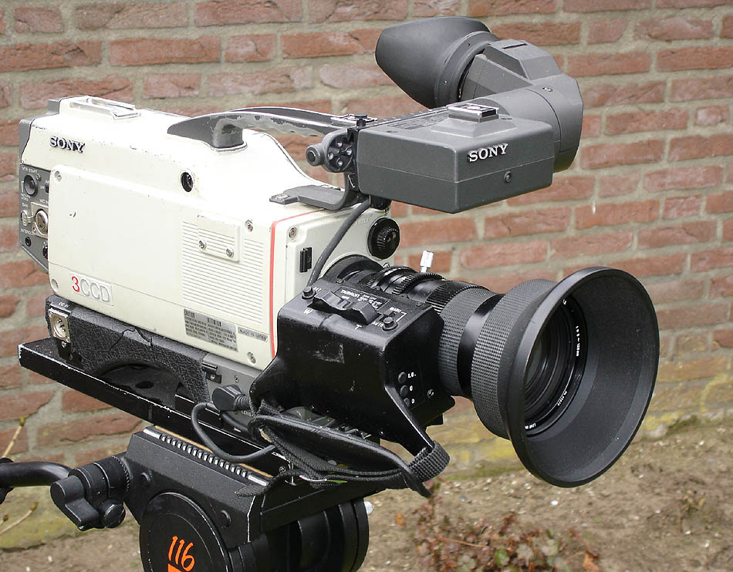
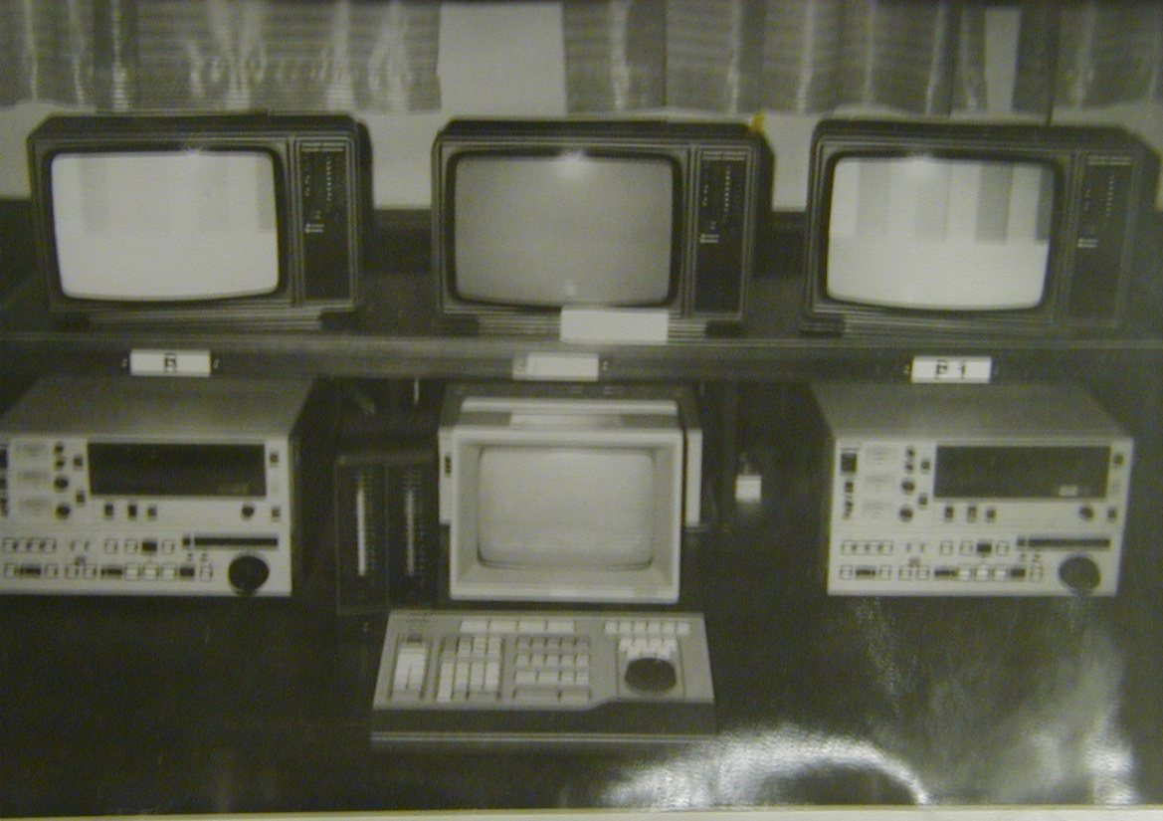
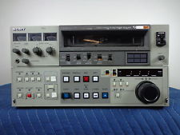
Systém Sony U-matic

Slide 16
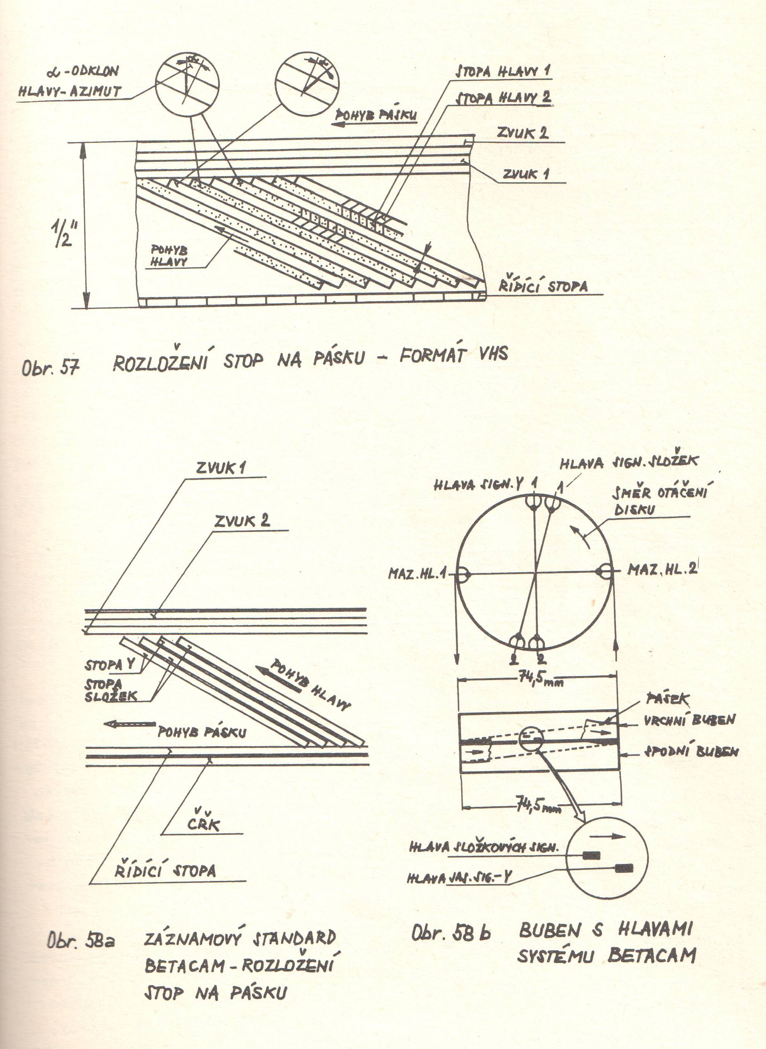
Systém Sony Betacam
Opásání pásku
Řazení
magnetických
stop

Slide 17
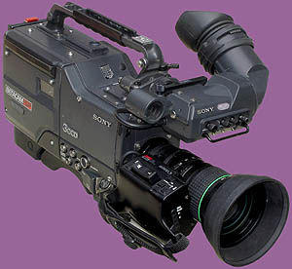
Camcordér Sony Betacam

Slide 18
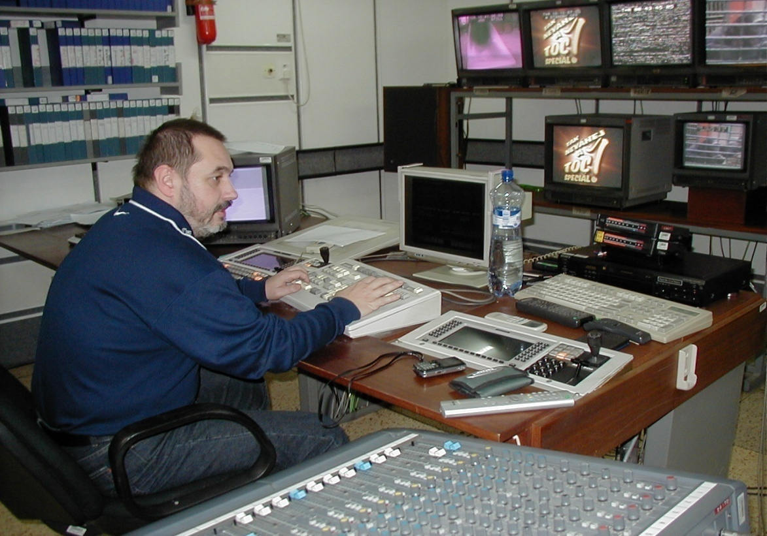
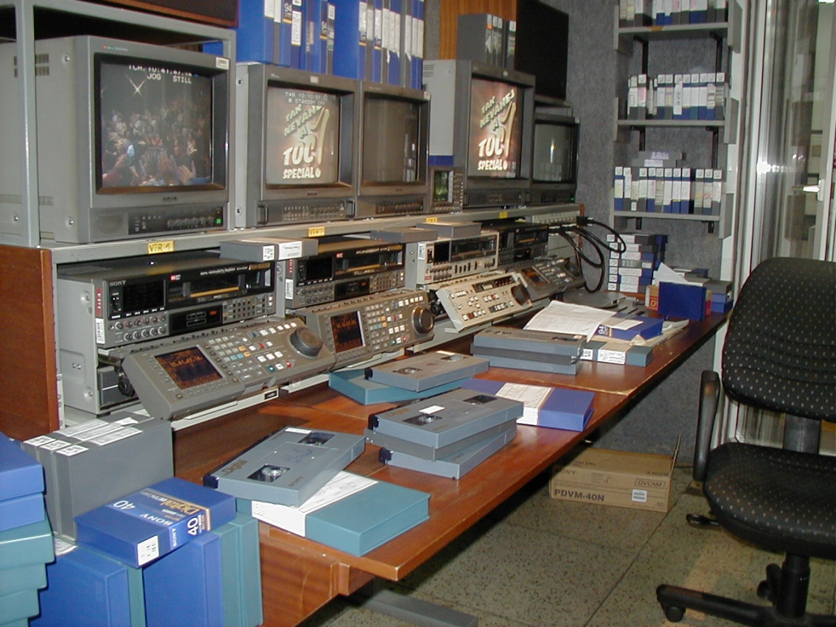
Lineární střižna Betacam

Slide 19
Elektronické střihové systémy
Nelineární střihové systémy
digitalizace obrazu, princip nelineárního střihu,
přehled základních typů střihových systémů (Lightwork, Avid, Final Cut, Premiere, Edius)

Slide 20
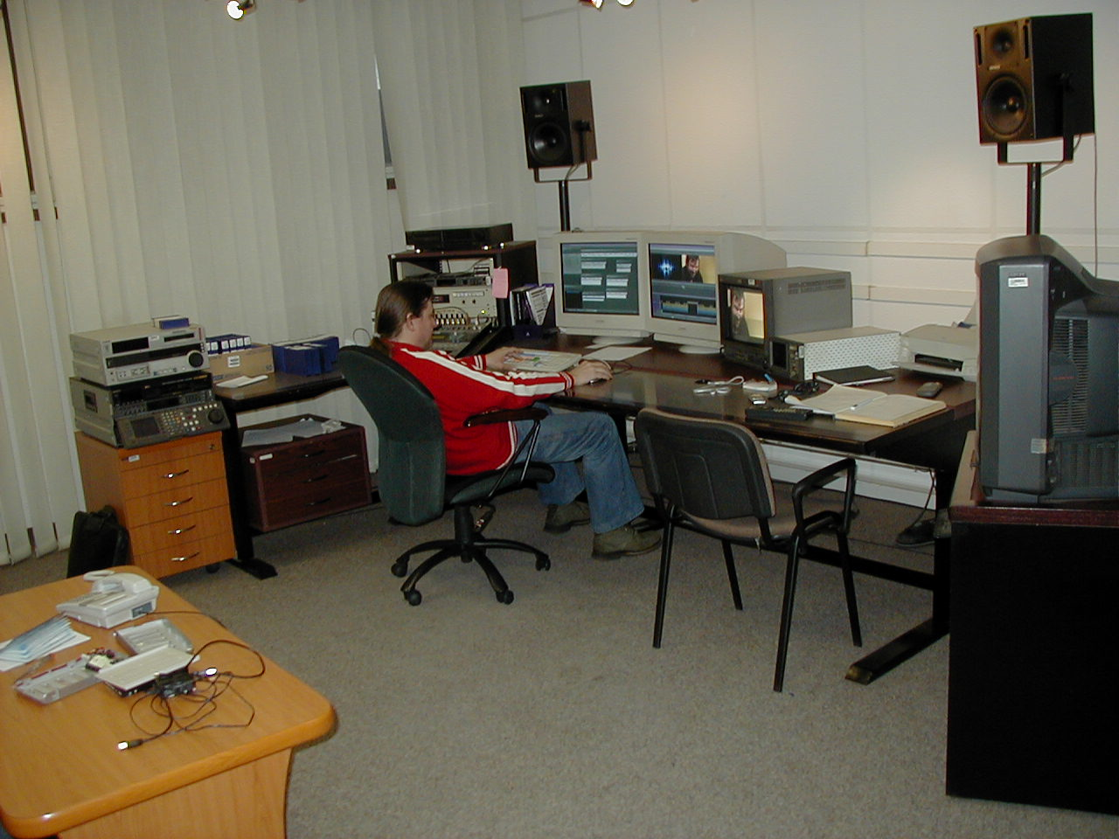
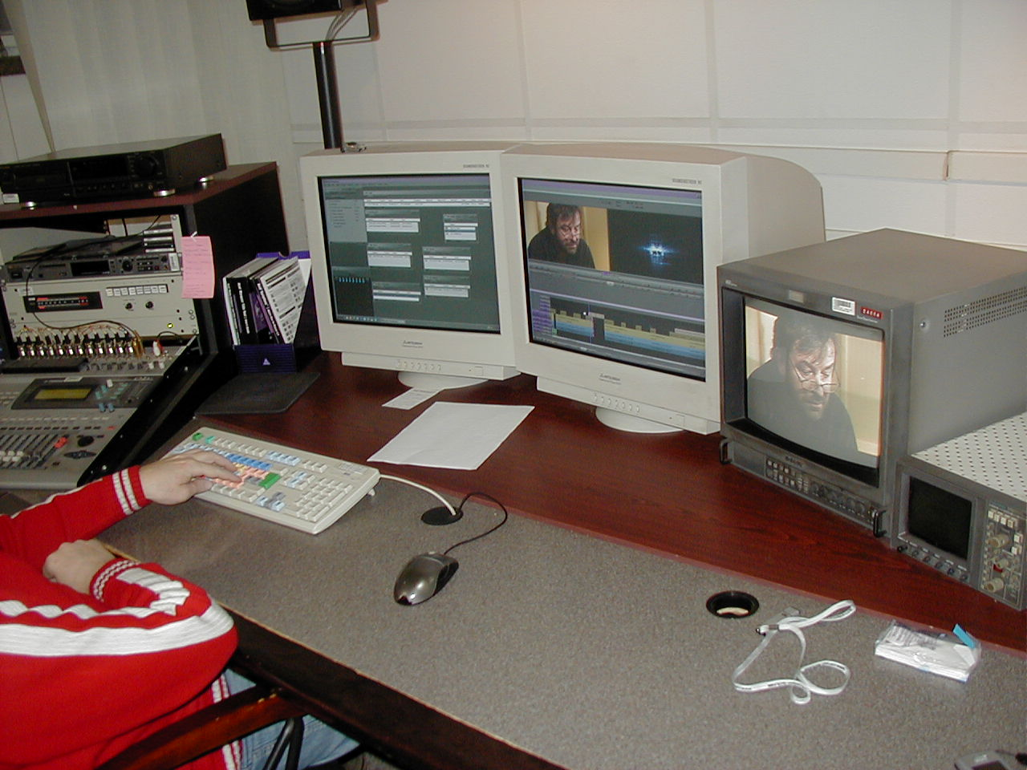
Nelineární střihové pracoviště Avid MacOS

